Slide 1
第二章 数据的机内表示

Slide 2
主要内容
编码和数制
数值数据的表示
字符数据的表示

Slide 3
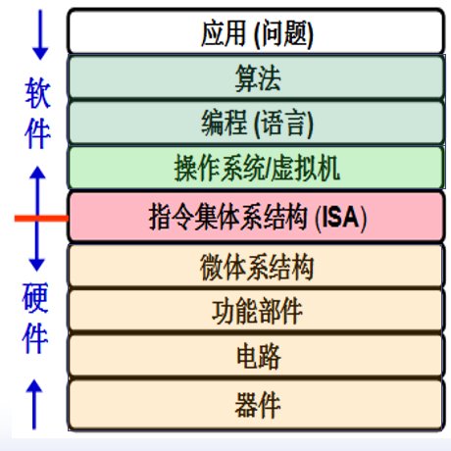
2.1 编码和数制
在不同的层次中实现各自的编码
在不同的层次间实现编码映射

Slide 4
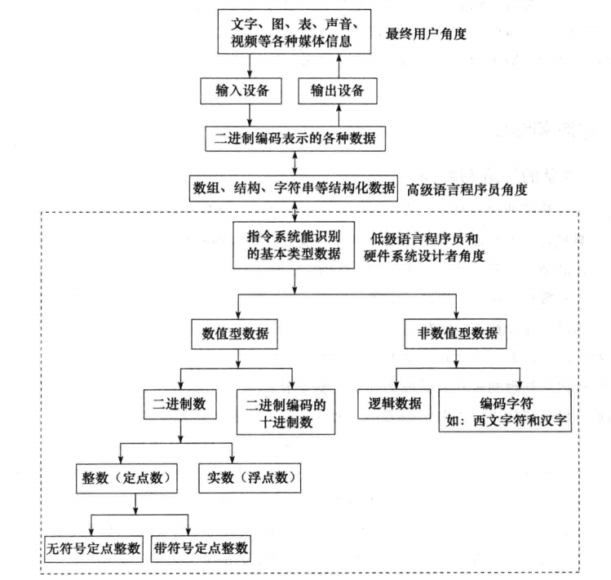
外部信息与内部数据的转换

Slide 5
存储单元提供的状态数量
一个1 bit的存储单位，能提供 2^1 = 2个不同的状态
一个8 bit的存储单元，能提供 2^8 = 256 个不同的状态
一个n bit的存储单元，能提供 2^n 个不同的状态
例如：
n = 16，提供了 2^16 = 65535 个不同的状态
n = 32，提供了 2^32 = 4,294,967,296 个不同的状态
n = 64，提供了 2^64 个不同的状态

Slide 6
“码点空间”
针对一个位数为n的存储单元：
将其一个特定的状态称为一个“码点”
将其所有的状态的集合，称为“码点空间”
则每个码点可以用一个 n 位二进制数表示
为了阅读方便，也可以用一个对应的 16 进制数表示、或10进制数表示

Slide 7
“码点空间”的表示
例如，一个16位的存储单元，
其“码点”为：
二进制 | 十六进制
0000 0000 0000 0000 | 0000
0000 0000 0000 0001 | 0001
...... | ......
1010 1011 1012 1013 | ABCD
...... | ......
1111 1111 1111 1111 | FFFF
其“码点空间”的大小为 2^16 = 65536

Slide 8
码点的语义和映射
从硬件的层次来理解：
存储单元的“码点”的编码，只是为了区分存储单元的不同状态。
存储单元的“码点”的编码，不具有语义上的含义。
存储单元的“码点”，需要从软件层次出发，可以和上层软件编程中的语义数值进行一一对应。例如一个“码点”，进行对应后，可以表示一个整数、一个正数、一个负数、一个浮点数、或一个字符。
对存储单元的语义的指定，是依靠在指令中，使用不同的操作符实现的。例如：
IMUL AX; 有符号乘法，将AX看作有符号数
MUL AX； 无符号乘法，将AX看作无符号数

Slide 9
编码方案
将语义数据和“码点”进行映射，即对数据进行编码。不同的映射方案，即不同的编码。例如：
补码
原码
BCD码
浮点数编码
ASCII码
Unicode码

Slide 10
主要内容
编码和数制
数值数据的表示
字符数据的表示

Slide 11
数值数据的表示
定点表示法
数值数据
数据
浮点表示法（实数）
字符数据

Slide 12

有符号数的补码表示
有符号数一般是用补码表示。
1.正数的补码:它本身的二进制数，最高位一定为0。
如：45用8位补码表示：0010 1101
2.负数的补码:
负数X的补码 = 2n - |X|，其中n为字长。（最高位为1，表示负数）。
如n = 8时，-45的补码为：1101 0011（256-45=211）。
简单方法：X的补码 = |X|的二进制数取反 + 1。

Slide 13
有符号数的补码表示
3．补码的表示范围
字长为n的补码表示范围：
-2^(n-1) ～ +2^(n-1)-1
n = 8时，-128 ～ 127 或 –2^7 ～ 2^7-1
n = 16时，-32768 ～ 32767 或 –2^15 ～ 2^15-1
(码点的一半表示负数，一半表示正数；
0看做正数）

Slide 14
有符号数的补码表示
4．补码的运算特点：
补码的加法
[m + n]_{补} = [m]_{补} + [n]_{补}
相反数的补码：-n的补码，等于对 n 的补码进行求补运算:
[-n]_{补} = [n]_{补} -> 求补
补码的减法 ：减去一个数n(的补码)，等于加上n的相反数(的补码):
[m - n]_{补} = [m]_{补} + [-n]_{补}

Slide 15
无符号数的原码表示
无符号数用原码表示
原码的表示范围：
字长为n的原码表示范围：0 ～ 2^{n} - 1
例： n = 8 时，0 ～ 255
n = 16 时，0 ～ 65535

Slide 16
BCD码
用二进制数来表示十进制数，80X86提供直接处理BCD码的指令。
如：98 = 1001 1000BCD
压缩BCD码：9781 = 1001 0111 1000 0001
非压缩BCD码：9781 =
00001001 00000111 00001000 00000001

Slide 17
浮点数据在机内的表示形式
$$\left.±(a_{n}2^{n}+⋯+a_{1}2^{1}+a_{0}2^{0}+a_{−1}2^{−1}+⋯+a_{−m}2^{−m}+⋯\right)$$
1.25 = 1.01B；
规格化数据： ±1.XXXX*2^{n} B
科学表示法：小数点左边恒为1
要素：正负号、尾数 XXXX、指数 n
指数：-126 至 127 (单精度浮点)

Slide 18
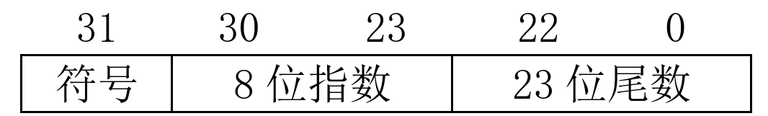
浮点数据在机内的表示形式
单精度浮点数
float
符号位：0表示正数，1表示负数
指 数：采用“移码”来表示。单精度移 7F
-126D -> 00000001B
127D -> 11111110B
1.25 = 1.01B = 1.01*2⁰；
0 0111 1111 010 00000000000000000000 B
对应的4个字节内容为： 3f a0 00 00

Slide 19
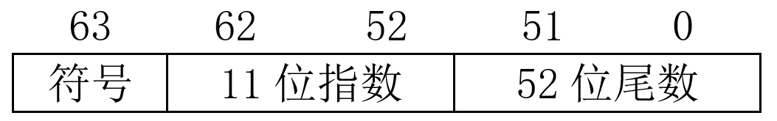
浮点数据在机内的表示形式
双精度浮点数
double
符号位：0表示正数，1表示负数
指 数：采用“移码”来表示。双精度移 3FF
-1022D -> 000 0000 0001B
1023D -> 111 1111 1110B
double d1=1.25；
0 011 1111 1111 0100 0000 ……
对应的8个字节内容为：3f f4 00 00 00 00 00 00

Slide 20
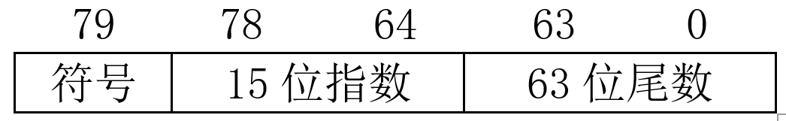
浮点数据在机内的表示形式
单精度浮点数
float
双精度浮点数
double
高精度浮点数
long double
符号位：0表示正数，1表示负数
指 数：采用“移码”来表示。
单精度移 7F 双精度移 3FF
高精度移 3FFF

Slide 21
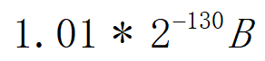
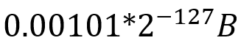
浮点数的表示范围
单精度浮点数
float
规格化数据： ±1.XXXX*2^{n} B
单精度浮点指数范围：-126 至 127
指数移码+ 7F， 取值为 01 —— 254
Q：数值 0、接近于 0 的很小的数，怎么表示？
将指数调整到表示范围内
指数表示为 0, 小数非 0
非规格化数据

Slide 22


IEEE 754 浮点数标准之父
直到80年代初，各个机器内部的浮点数表示格式还没有统一，因而相互不兼容，机器之间传送数据时，带来麻烦
1970年代后期, IEEE成立委员会着手制定浮点数标准
1985年完成浮点数标准IEEE 754的制定
This standard was primarily the work of one person, UC Berkeley math professor William Kahan.
现在所有计算机都采用IEEE 754来表示浮点数
www.cs.berkeley.edu/~wkahan/
ieee754status/754story.html
Prof. William Kahan
Notes:
In the late 1970s, IEEE set up a committee to standardize floating-point arithmetic. The goal was not only to permit floating-point data to be exchanged among different computers but also to provide hardware designers with a model known to be correct. The resulting work led to IEEE Standard 754 which was finished in 1985. Nowadays, most computers use IEEE 754 standard to represent floating-point numbers. This standard was primarily the work of one person, UC Berkeley math professor William Kahan. People call him the father of the IEEE 754 standard. Because of his contribution to the standard, he won ACM Turing Award in 1989. This is the highest prize in computation field, It’s equivalent to Nobel Prize.

Slide 23
浮点数据在机内的表示形式
Q：为什么指数使用移码表示，而不是补码表示？
在加法运算时，要对阶，用无符号数比较、移位更简单。
Q：为什么规格化时，用 ±1.XXXX*2^{n} B ，
而不是 ±0.1XXXX*2^{n} B ？
能够保存更多的有效位数，指数的表示范围也更大。

Slide 24
主要内容
编码和数制
数值数据的表示
字符数据的表示

Slide 25
字符数据的表示
字符编码：
字符集到“码点空间”的映射

Slide 26
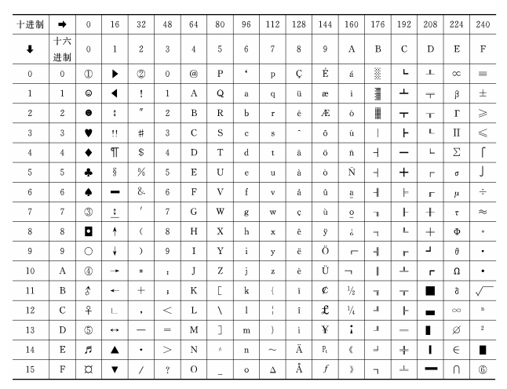
ASCII码
西文字符采用ASCII码表示。

Slide 27
字符串的存放
字符串 ‘1234ABCD’ 的表示结果：
31H
32H
33H
34H
41H
42H
43H
44H
地址 小
地址 大

Slide 28
字符数据的输入和输出
Q: 在键盘上输出123。计算机中得到是什么呢？
若要用其作数值运算，如何办呢？
31H
32H
33H
7BH
串数转换程序
‘123’的字符串形式
123的数值形式

Slide 29
汉字字符的编码
汉字字符集
汉字字符的编码
GBK
Unicode

Slide 30
小结
编码和数制
数值数据的表示
字符数据的表示

Slide 31
本章作业
80X86汇编语言程设计：
P30： 1.11，1.12，1.13，1.14

